Slide 1
INTRODUCCIÓN
El sistema educativo antes de la educaciÓn popular comienza después de la independencia.
años después…
El clero era una pieza fundamental en la educación en México .
La guerra de reforma
La intervención Francesa
Guerra contra Maximiliano de Habsburgo

Slide 2
Que afectó la operación de muchas escuelas?
La impostergable necesidad de tomar los fondos destinados a sueldos para financiar la actividad bélica.
La inestabilidad Política, militar y financiera del periodo impidieron durante más de dos decadas que la acción educativa del Estado se ampliara.

Slide 3
En 1867, tras la victoria de Juarez, se promulgó la ley Orgánica de Instrucción Pública.
En ella se estableciá la educación primaria <<gratuita y obligatoria>> para los pobres.
También…

Slide 4
Se proponía la educación educativa..
Se excluía del plan de estudios toda enseñanza religiosa
Se incorporaba la enseñanza de <<moral>>

Slide 5
También esta Ley, contenía disposiciones para la educación secundaria, de la Escuela de Estudios Preparatorios, lo cual dió una base para la educación profesional.
La ley solo regia al D.F. y territorios federales. Pero ejerció influencia sobre las leyes estatales.

Slide 6
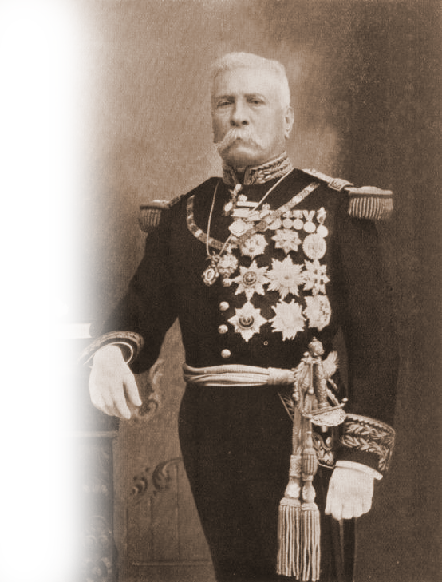
Educación pública
en el Porfiriato

Slide 7
Los jardines de niños
La Educación siguió siendo un sistema pequeño y de lenta expansión.
En números pequeños y en pocas ciudades aparecieron los primeros los jardines de niños

Slide 8
La educación primaria
La educación primaria solo llegó ciudades importantes.
Solo para atender a las clases medias urbanas y semiurbanas

Slide 9
La educación superior
Esta recibió mayor atención
La escuela preparatoria surgió en todos los estados del país.
Los institutos científicos y literarios se multiplicaron.
Los contenidos y equipos didácticos mejoraron.

Slide 10
En el terreno de las ideas
Lo mas destacado fue:
Los cuatro grandes congresos pedagógicos nacionales.
El desarrollo de la teoría educativa
El diseño de distintos enfoques educativos

Slide 11
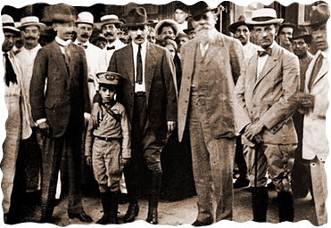
Educación y constitucionalismo

Slide 12
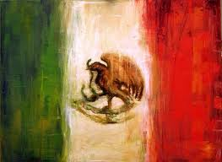
Constitucionalismo
“El constitucionalismo es una forma de gobierno que racionaliza el poder y busca garantizar a todos el goce de las libertades y respeto a su dignidad”

Slide 13
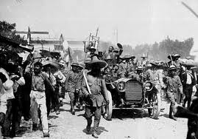
Revolución Mexicana
(1910- 1917)
Educación

Slide 14
Gobernadores Revolucionarios
Educación Popular
Creación de escuelas y ampliación del números de profesores

Slide 15
Los debates de mayor importancia en el Constituyente de Querétaro:
Educación
Laborales
Religión
Agrarias

Slide 16

Educación popular y la constitución de 1917

Slide 17
El congreso Constituyente de 1917
Rango constitucional
Educación:
Laica
Obligatoria
Gratuita.

Slide 18
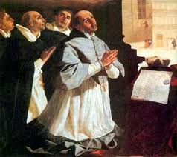
Congreso Constituyente de 1917
Estableció la prohibición al clero y a las asociaciones religiosas de organizar o dirigir escuelas de educación primaria.

Slide 19
Constitución
Mayores facultades educativas al estado
Vigilar escuelas primarias
Oficiales
Privadas
Los municipios tuvieron a cargo la educación
Falta de recursos
Humanos
Técnicos
Se cierran escuelas

Slide 20
Aprobación del Artículo 3ro.
La Revolución moldea una nueva escuela mexicana, de acuerdo a las tendencias que la caracterizaron:
Carácter laico y nacional
Gratuidad
Responsabilidad del Estado
1917,
Universidad Nacional de México
Única Institución que agrupaba diversas escuelas y colegios de educación superior.

Slide 21
Durante el porfiriato
El poder y los recursos tendieron a centralizarse a costa de las autonomías locales y estatales
La educación se fue erosionando por la supresión de las alcabalas (impuestos)
La falta de recursos locales y nacionales dificultó el desarrollo de un sistema nacional y unitario de educación

Slide 22
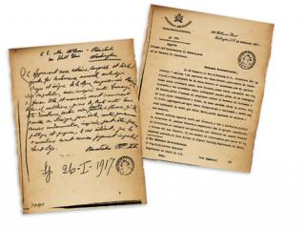
El Articulo 3°
La educación que imparte el Estado tenderá a desarrollar armónicamente todas las facultades del ser humano y fomentará en él a la vez, el amor a la patria y la conciencia de la solidaridad internacional, en la independencia y en la justicia:

Slide 23
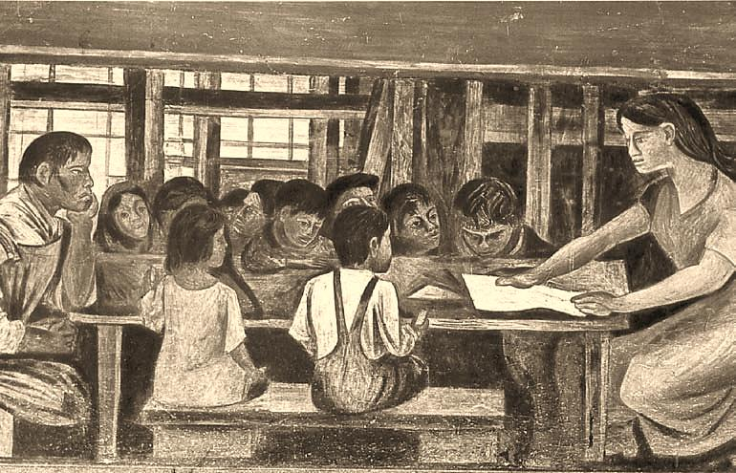
I.- La educación se mantendrá por completo ajena a cualquier doctrina religiosa:
Será democrática
Será nacional en cuanto atenderá a la comprensión del problema
Contribuirá a la mejor convivencia humana

Slide 24
II.- Los particulares podrán impartir educación en todos sus tipos y grados.
III.- Los planteles particulares dedicados a la educación deberán ajustarse, sin excepción a lo dispuesto en los párrafos inicial I, y II del presente artículo, y , además deberán cumplir los planes y programas oficiales.

Slide 25
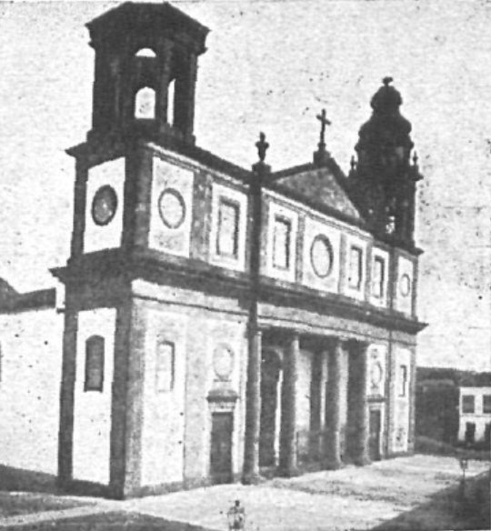
IV .- Las corporaciones religiosas, los ministros de los cultos, las sociedades por acciones, que exclusiva o predominantemente, realicen actividades educativas, no intervendrán en forma alguna en planteles en que se imparta educación primaria, secundaria y normal, y la destinada a obreros o a campesinos

Slide 26
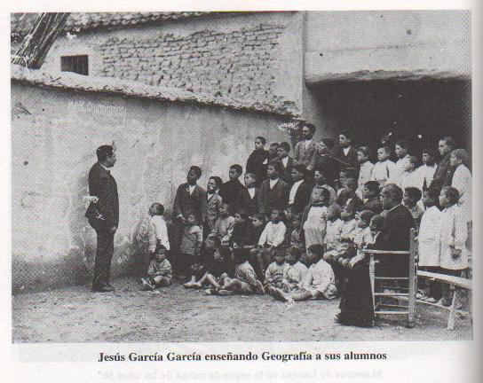
V.- El Estado podrá retirar, discrecionalmente, el reconocimiento de validez oficial a los estudios hechos en planteles particulares.
VI.- La educación primaria será obligatoria.

Slide 27
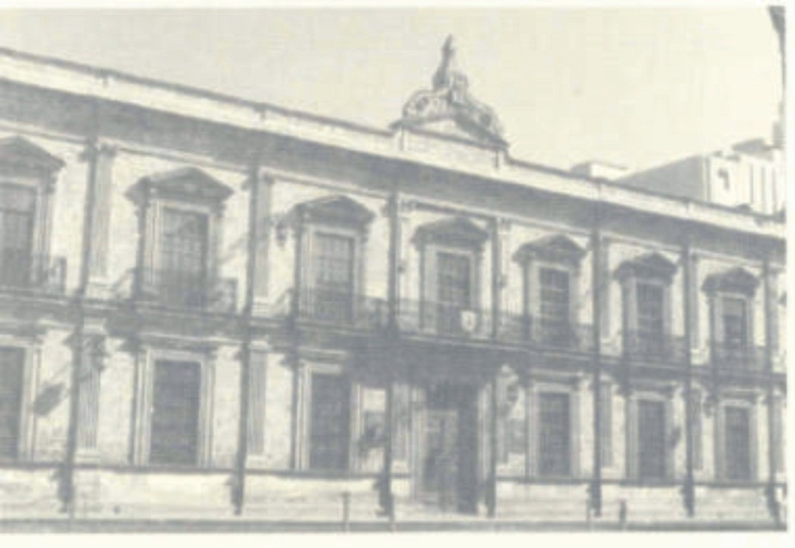
VII.- Toda la educación que el Estado impartirá será gratuita.
VIII.-Las universidades y las demás instituciones de educación superior a las que la ley otorgue autonomía, tendrán la facultad y la responsabilidad de gobernarse a sí mismas.

Slide 28
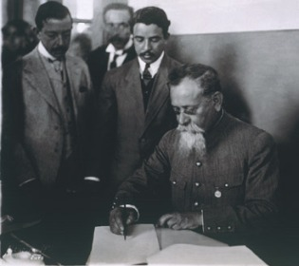
IX.-El Congreso de la Unión expedirá las leyes necesarias, destinadas a distribuir la función social educativa entre la Federación, los Estados y los Municipios.

Slide 29
EDUCACIÓN EN EL GOBIERNO DE CARRANZA
El esfuerzo educativo solo pudo ser reemprendido, no sin grandes dificultades, con el ascenso de Don Venustiano Carranza.
Con base en la constitución de 1917, Carranza se propuso dar prestigio, responsabilidad y fuerzas a los ayuntamientos.

Slide 30
El 28 de Febrero de ese año, les entregó las riendas para dirigir la educacion.
La secretaria de instrucción y Bellas Artes fue suprimida por la Ley de Secretarias de Estado del 13 de abril de 1917.
Qué pasó el 15 de abril de 1917?
Carranza informa al congreso de la Unión..

Slide 31
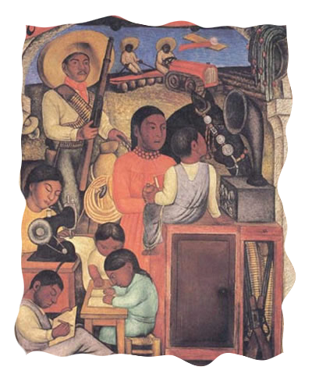
En otro informe:
Carranza refiere que : “los ayuntamientos han
recibido las escuelas elementales, superiores,
nocturnas y jardines de niños”
Reconociendo 2 años despues que el
ayuntamiento no ha logrado aumentar el
numero de escuelas, ni sostener las que ya estan
abiertas.

Slide 32
Resultados:
La política descentralizadora del Carrancismo no dió resultados positivos. .
Qué se necesitaba?
Preparación científica y pedagógica
Ingresos suficientes.
Esta política se enfrentó a multiples problemas como necesidad de edificios, legislación y administración.

